Slide 1


UBND QUẬN LONG BIÊN
Trường mầm non Giang Biên
Câu chuyện: Chiếc ấm sành nở hoa
LỚP: NHÀ TRẺ D1

Slide 2

CÔ VÀ TRẺ CHƠI TRÒ CHƠI:
“ GIEO HẠT”

Slide 3
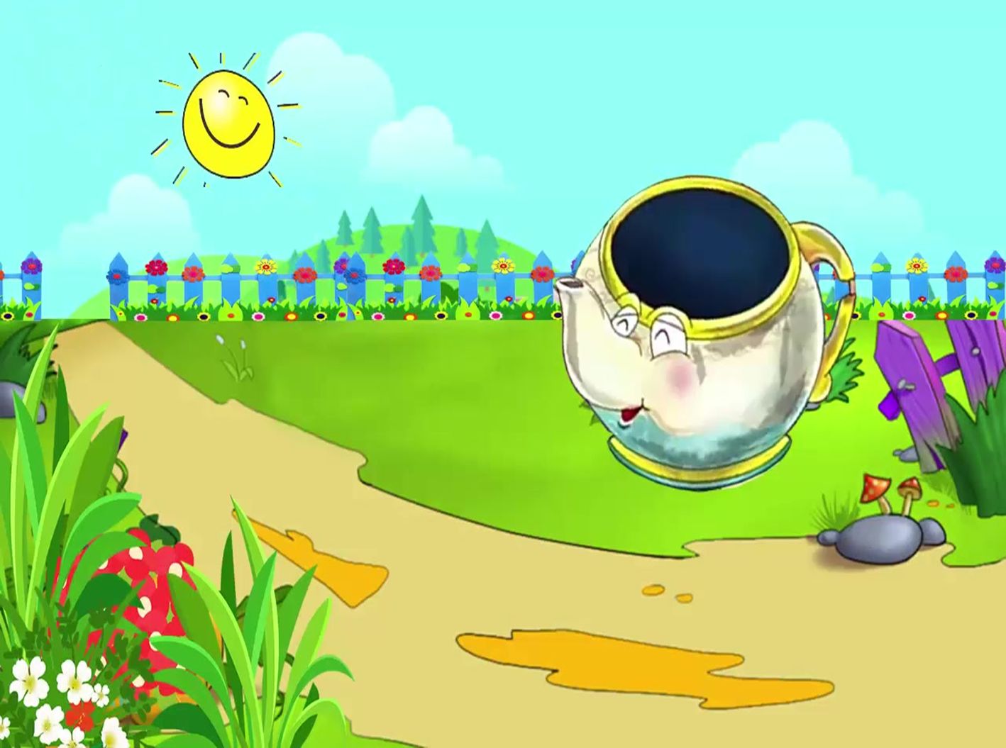
TRUYỆN : CHIẾC ẤM SÀNH NỞ HOA
Trời mùa đông lạnh buốt, mây đen xám xịt. Những ngọn gió len lỏi như muốn truyền cái lạnh và từng lá cây, ngọn cỏ. Bên vệ đường một chiếc ấm sành sứt quai nằm lăn lóc.
Có một đôi bướm vàng đang dáo dác tìm chỗ trú rét, ấm sành rụt rè hỏi:
– Bướm vàng ơi bướm vàng, hãy vào lòng tôi đây này !
Đôi bướm vàng bay vụt vào lòng ấm sành. Thật là chỗ trú ẩn tuyệt vời: ấm áp và khô ráo.
Mùa xuân đến, đôi bướm vàng cảm ơn ấm sành và bay đi tìm hoa thơm. Còn lại một mình, ấm sành vừa buồn, vừa tủi thân nức nở khóc:
– Hu ! hu! Sao chẳng có ai kết bạn với tôi? Sao chẳng có ai cần tôi thế này!
Có cô bé đi qua nhặt chiếc ấm sành sứt quai mang về nhà. Cô rửa sạch và đổ đầy đất vào lòng ấm, rồi gieo vào đó vài hạt giống. Mấy hôm sau, bỗng có tiếng ấm sành hốt hoảng:
– Ối! ối! có ai đang cựa quậy trong lòng tôi thế này?
– Tôi đây, tôi đây ! Tôi là một cái cây con vừa nảy mầm đây!
Mầm cây lớn dần lên, xanh non mơn mởn. Rồi xuất hiện những nụ hoa. Và chẳng bao lâu sau, một bông hoa cựa mình rồi xoè cánh rực rỡ, toả hương thơm ngát. Bướm vàng bay đến reo to :
– Hoa đẹp quá, thơm quá ! Cảm ơn ấm sành nhé!
Và từ đó, ấm sành không còn buồn vì không có bạn nữa.

Slide 4

Trời mùa đông lạnh buốt, mây đen xám xịt. Những ngọn gió len lỏi như muốn truyền cái lạnh và từng lá cây, ngọn cỏ. Bên vệ đường một chiếc ấm sành sứt quai nằm lăn lóc.

Slide 5
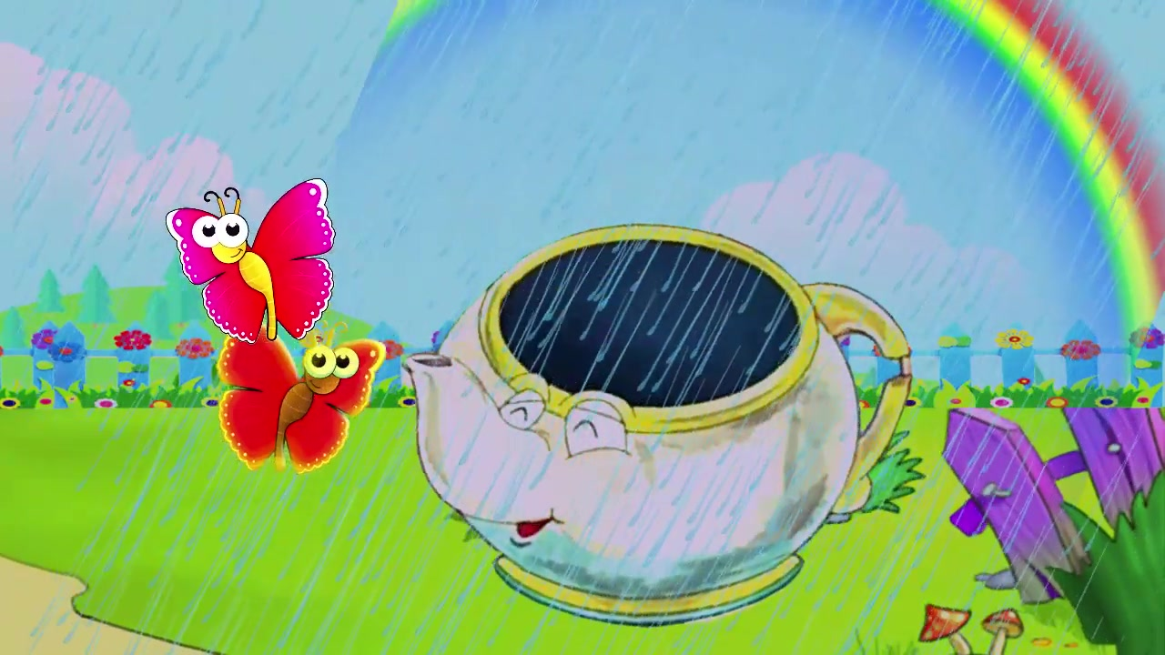
Có một đôi bướm vàng đang dáo dác tìm chỗ trú rét, ấm sành rụt rè hỏi:
– Bướm vàng ơi bướm vàng, hãy vào lòng tôi đây này !

Slide 6
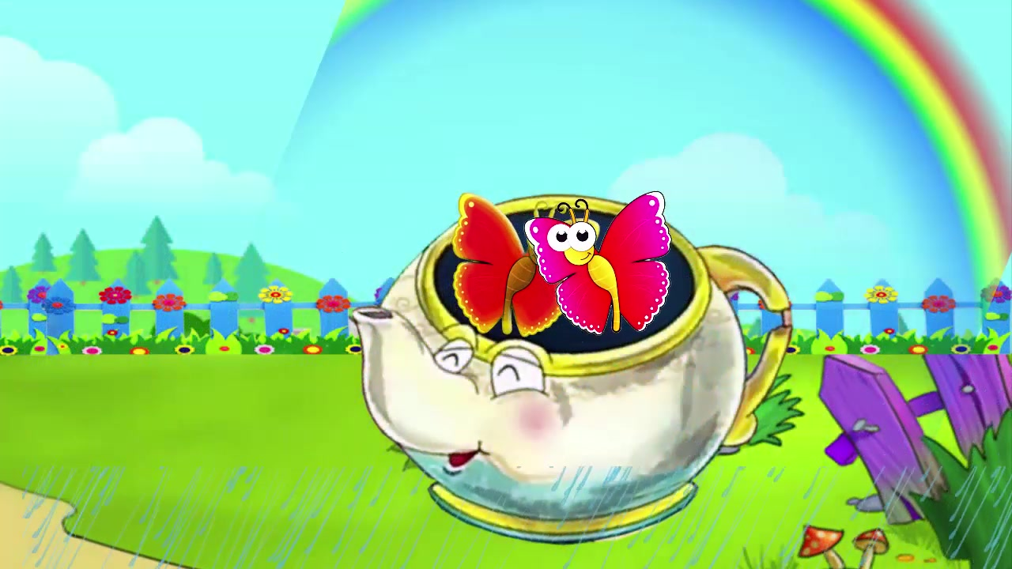
Đôi bướm vàng bay vụt vào lòng ấm sành. Thật là chỗ trú ẩn tuyệt vời: ấm áp và khô ráo.

Slide 7
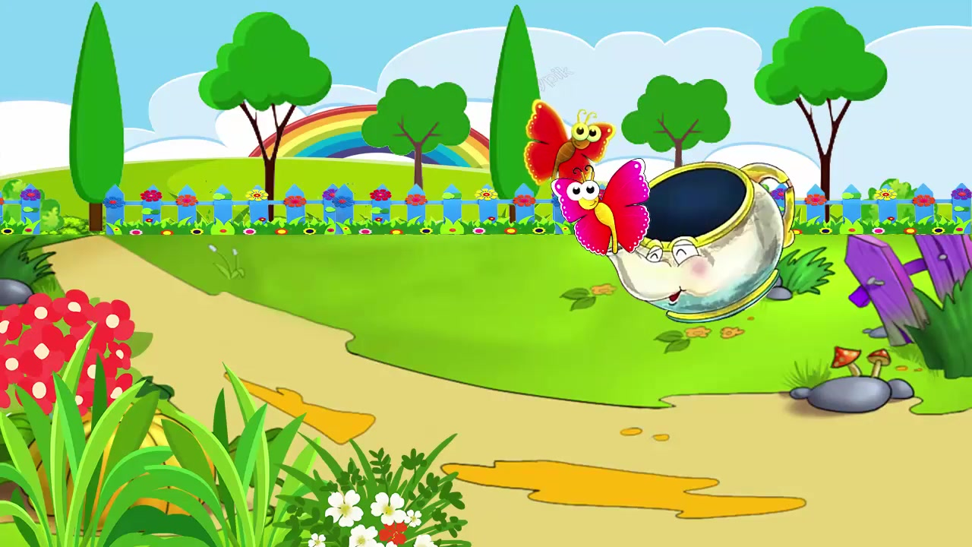
Mùa xuân đến, đôi bướm vàng cảm ơn ấm sành và bay đi tìm hoa thơm. Còn lại một mình, ấm sành vừa buồn, vừa tủi thân nức nở khóc:

Slide 8
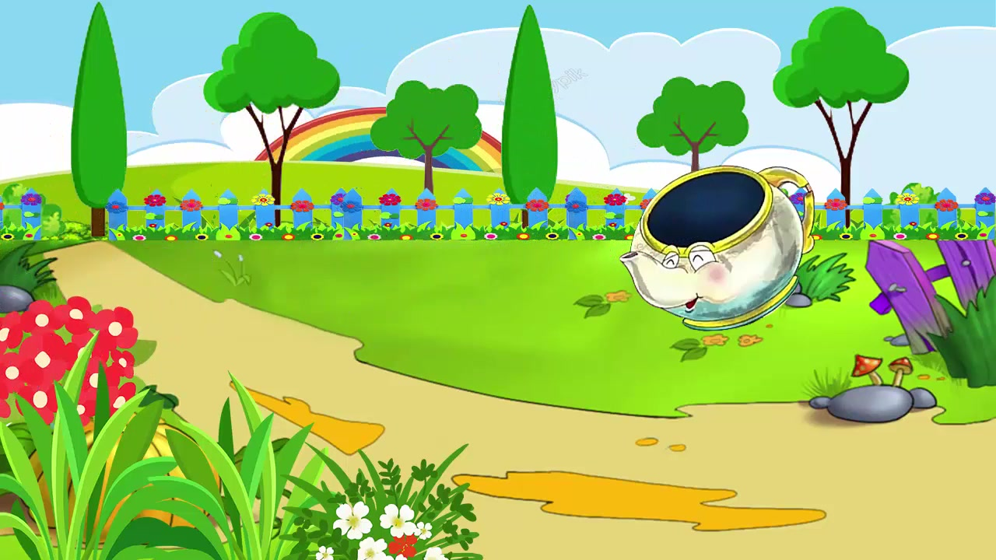
Hu ! hu! Sao chẳng có ai kết bạn với tôi? Sao chẳng có ai cần tôi thế này!

Slide 9
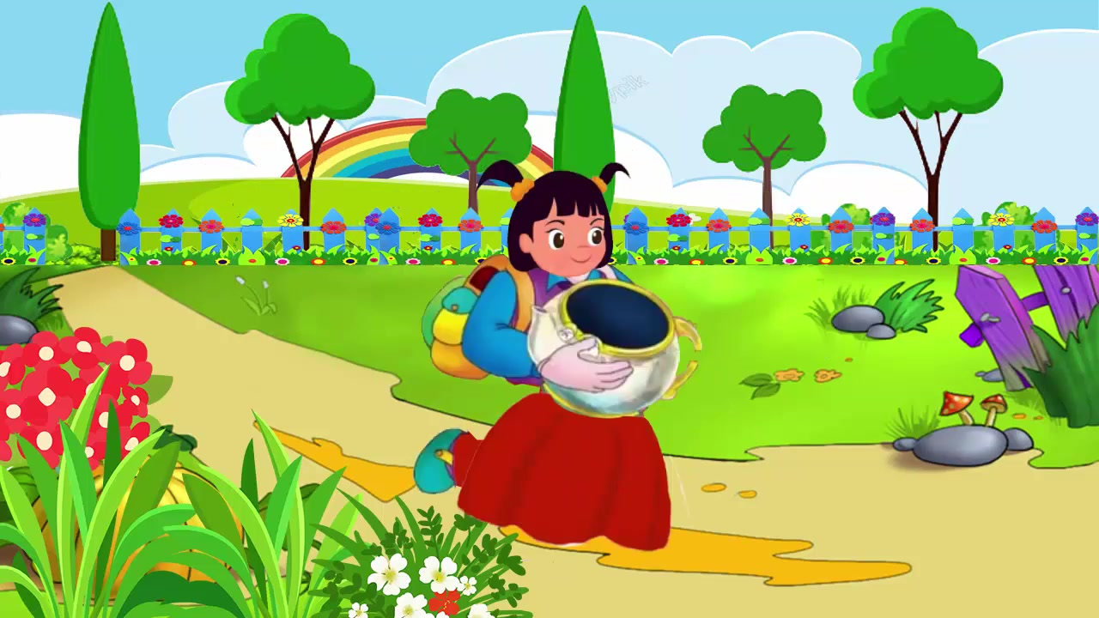
Có cô bé đi qua nhặt chiếc ấm sành sứt quai mang về nhà

Slide 10
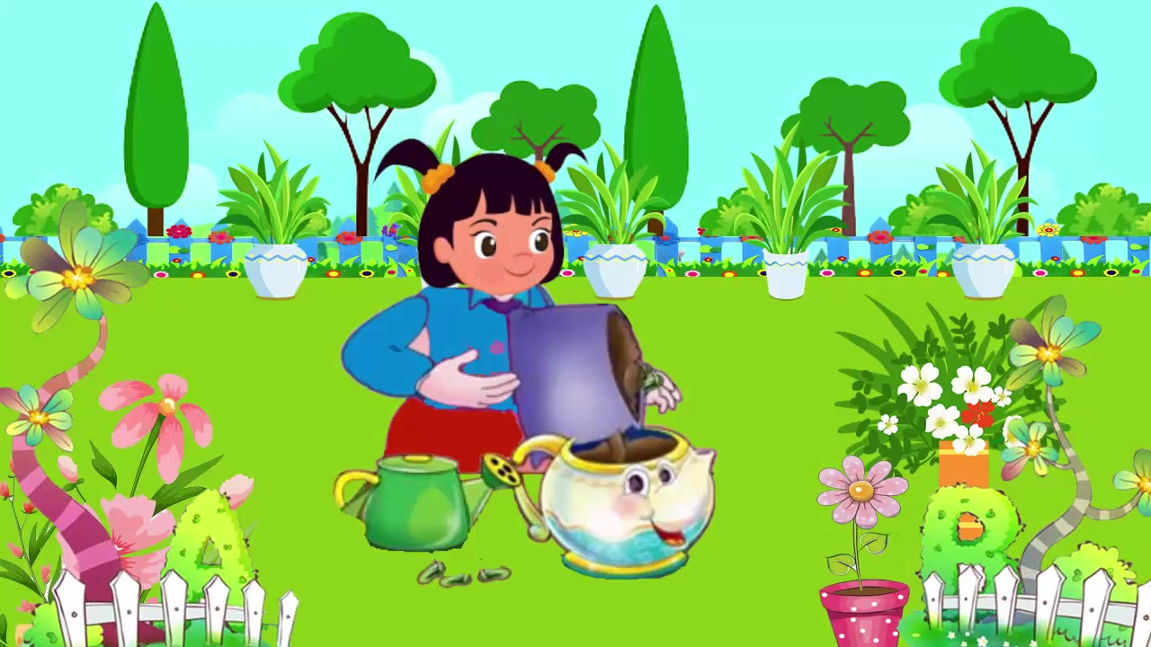
. Cô rửa sạch và đổ đầy đất vào lòng ấm, rồi gieo vào đó vài hạt giống.

Slide 11
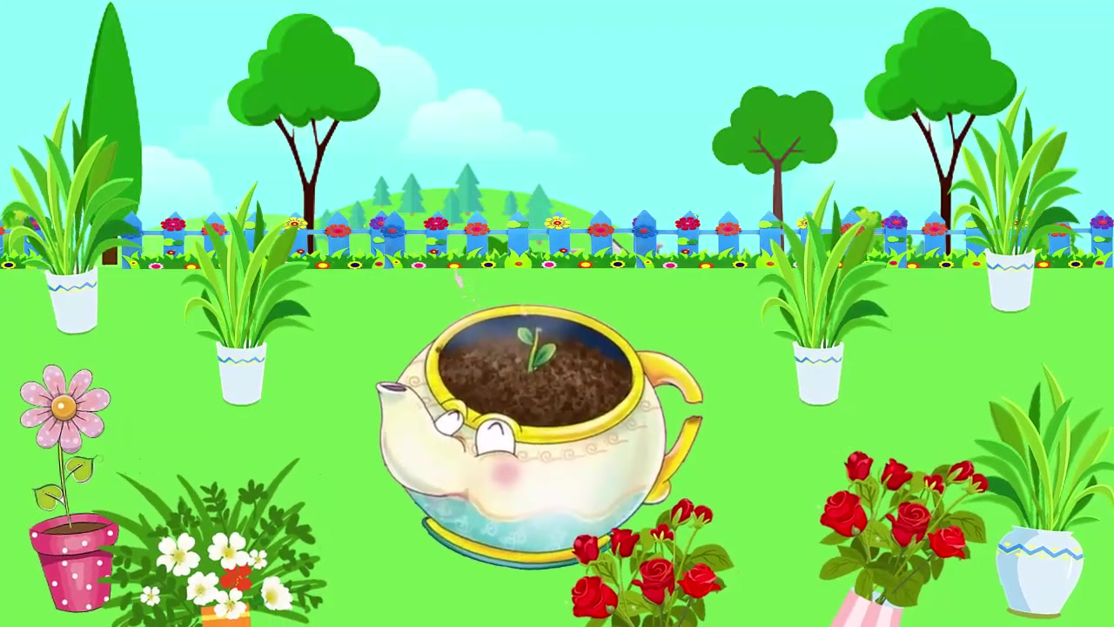
Mấy hôm sau, bỗng có tiếng ấm sành hốt hoảng:
– Ối! ối! có ai đang cựa quậy trong lòng tôi thế này?
– Tôi đây, tôi đây !
Tôi là một cái cây con vừa nảy mầm đây!

Slide 12
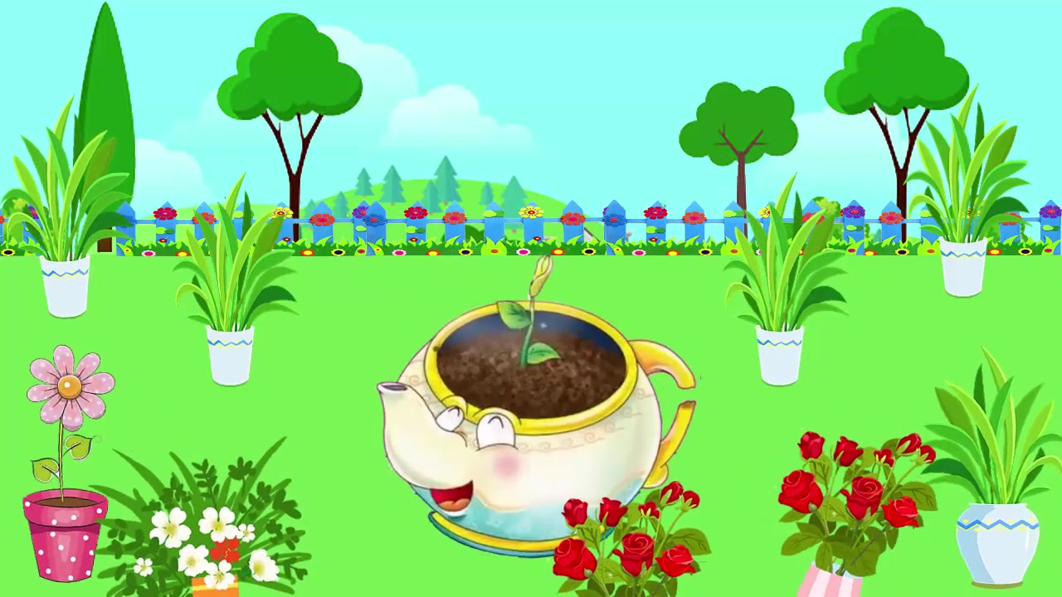
Mầm cây lớn dần lên, xanh non mơn mởn. Rồi xuất hiện những nụ hoa. Và chẳng bao lâu sau, một bông hoa cựa mình rồi xoè cánh rực rỡ, toả hương thơm ngát.

Slide 13
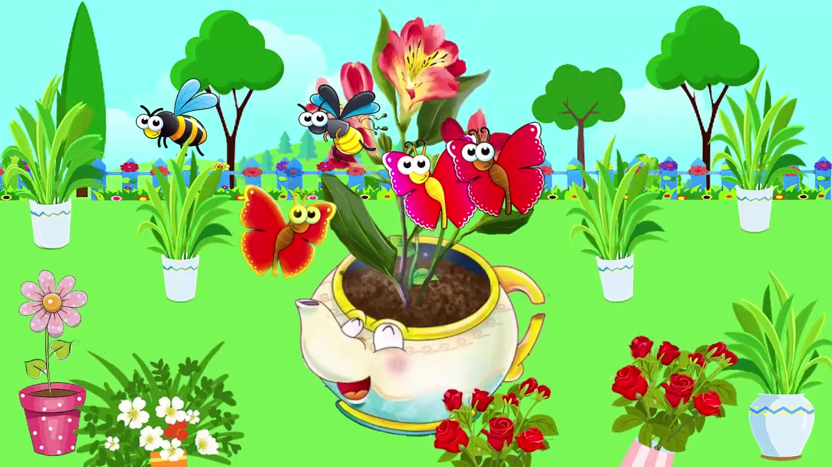
Bướm vàng bay đến reo to :
– Hoa đẹp quá, thơm quá ! Cảm ơn ấm sành nhé!
Và từ đó, ấm sành không còn buồn vì không có bạn nữa

Slide 14

ĐÀM THOẠI:
Cô vừa kể cho các con nghe câu truyện gì?
Trong chuyện có những nhân vật nào?

Slide 15
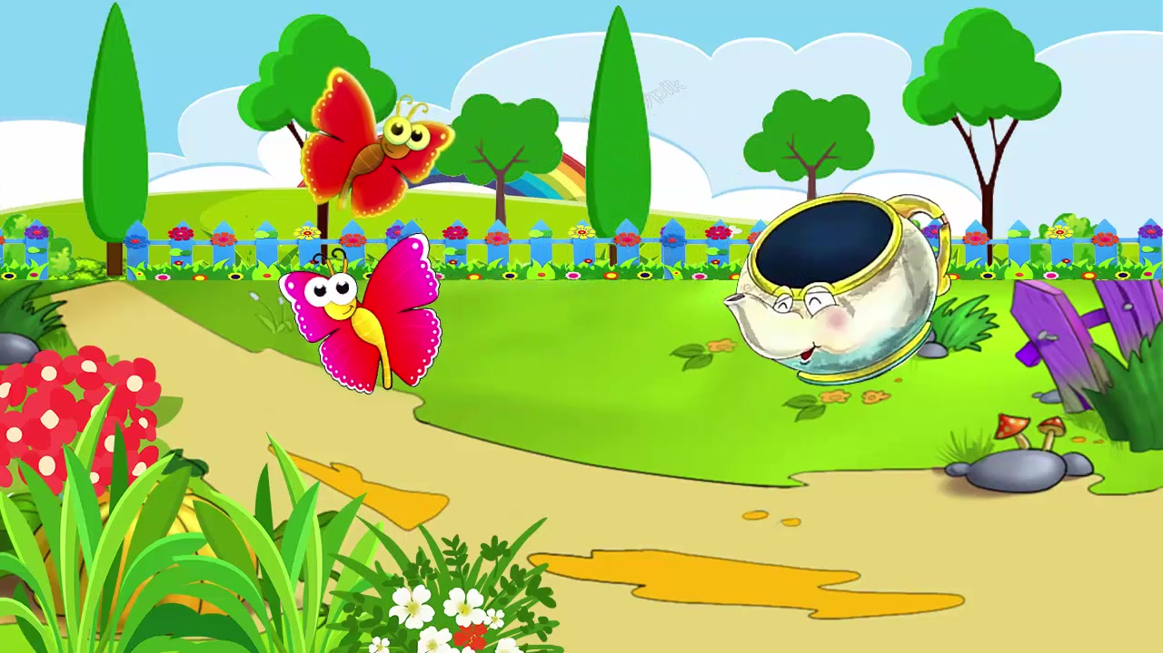
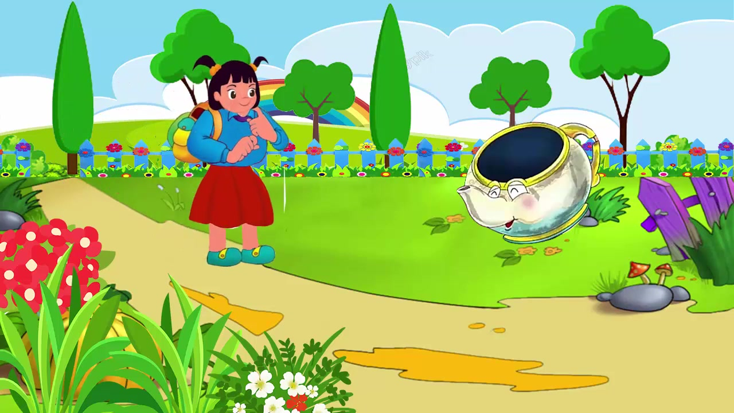
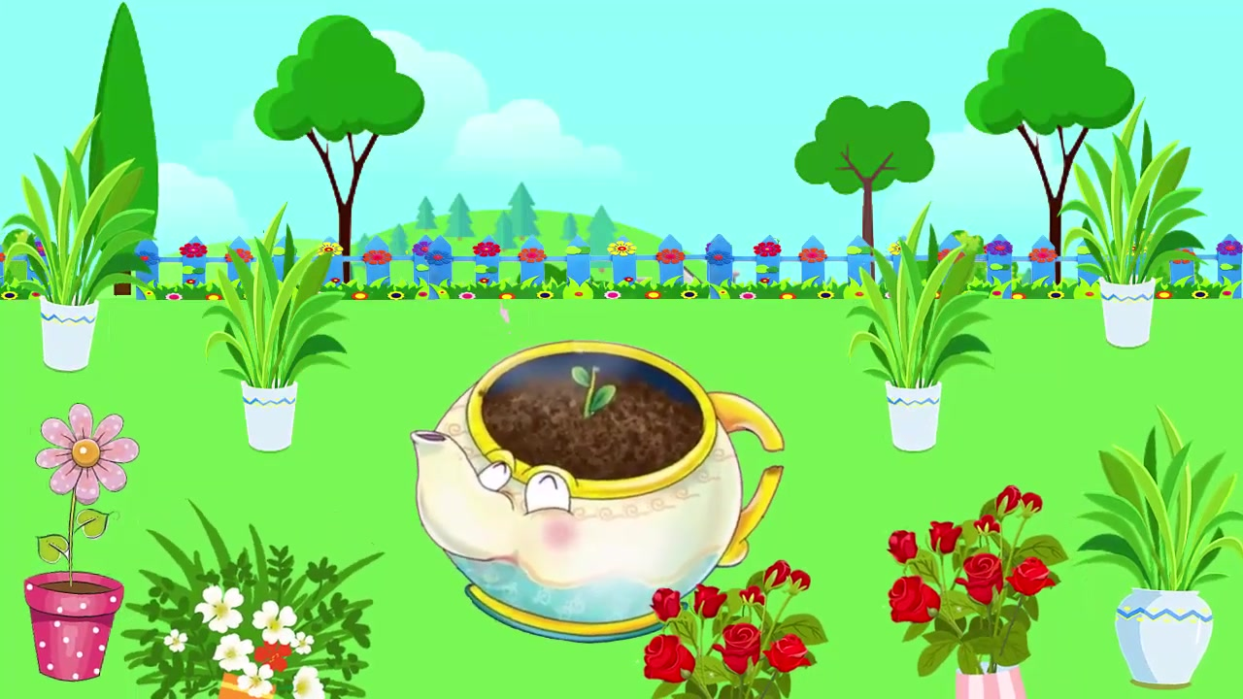

Slide 16
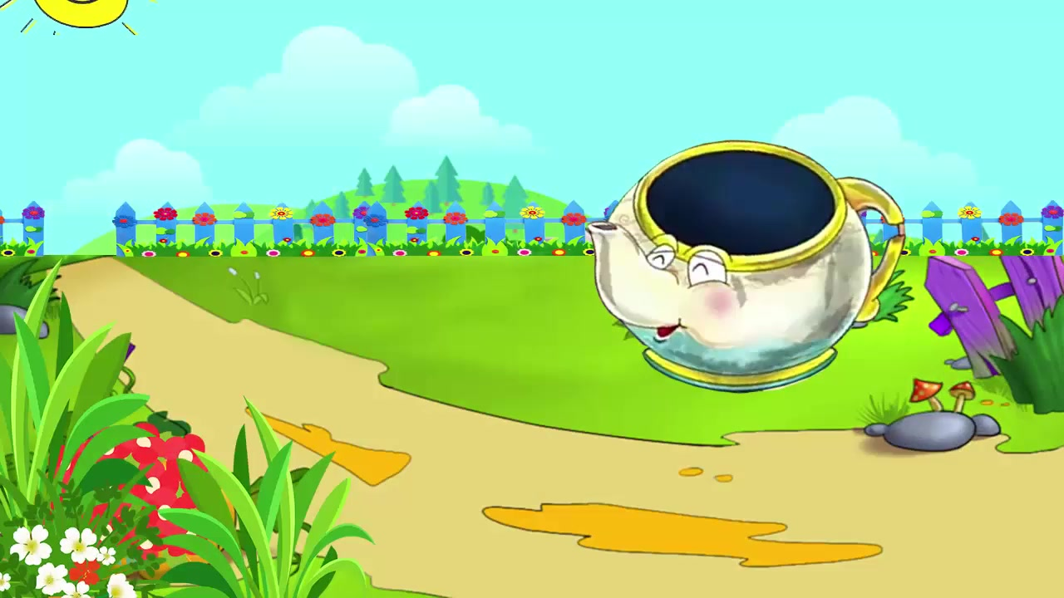
Chiếc ấm sành bị làm sao?
Ấm sành cảm thấy thế nào?

Slide 17
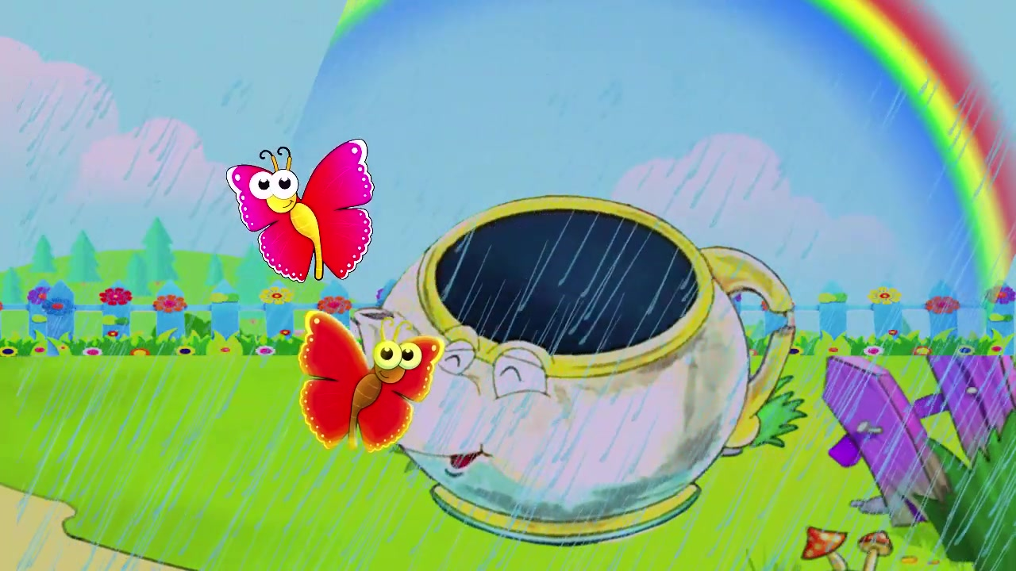
Trời mưa đôi bướm vàng trú ở đâu?

Slide 18

Khi mùa xuân đến bướm bay đi Chiếc ấm cảm thấy thế nào

Slide 19
Ai đã mang chiếc ấm về?

Slide 20

Cô bé làm gì với chiếc ấm?

Slide 21
Từ hạt giống đó mọc thành gì?

Slide 22
Từ đó chiếc ấm cảm thấy thế nào?

Slide 23
XEM TRUYỆN:
CHIẾC ẤM SÀNH NỞ HOA

Slide 24
